Slide 1
Муниципальное казённое дошкольное образовательное учреждение «Детский сад №3 п.Тёплое» Художественно – эстетическое развитие Аппликация «Цыплята гуляют»
Подготовил воспитатель
средней группы №1:
Дмитриева Л.Е.

Slide 2
Цель: Учить составлять несложный сюжет из двух фигурок.
Задачи:
*Продолжать учить вырезать круги из квадратов разной величины, используя всю поверхность исходной формы;
*Учить передавать разные позы цыплят (стоит, клюет, смотрит вверх);
*Продолжать учить наносить клей от середины к краям;
*Продолжать учить детей убирать лишний клей салфеткой
* Воспитывать аккуратность в работе.

Slide 3
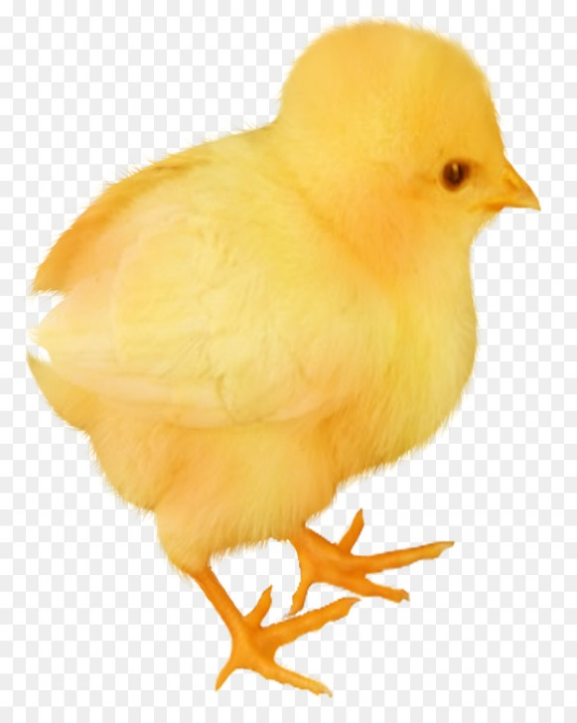
Ход занятия.
Маленькое солнышко,
По дорожке бегает,
Жёлтое, пушистое,
И пищит при этом.
Пи-пи-пи, да пи-пи-пи,
Нагуляюсь от души,
Я уже большой ребёнок,
А зовут меня — цыплёнок!
С детьми рассмотреть картинку с изображением цыпленка. Обвести пальцем по контуру его тело и голову, задать вопросы. – Какой формы голова? Какой формы тело? Что больше – тело цыпленка или голова? Обратить внимание детей на маленький треугольный хвостик цыпленка, на клюв и глаз.

Slide 4
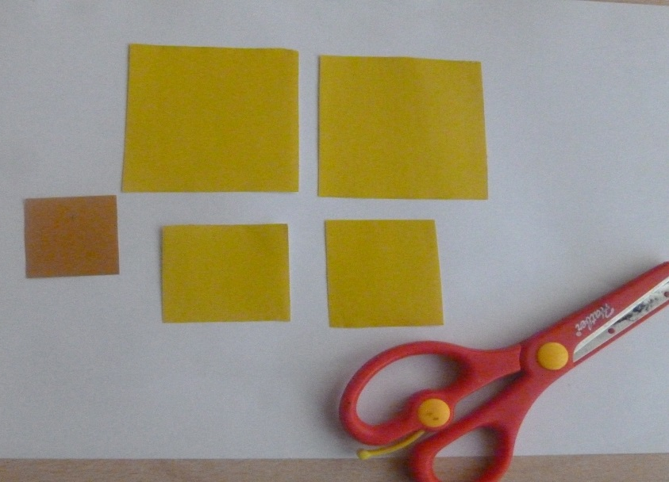
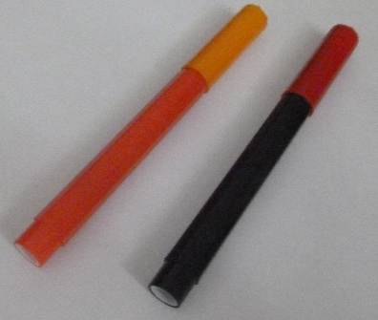
Материал для показа: вырезанные формы цыплят, червяка, миски, бабочек.
Материал для работы: два квадрата 6×6 см и два квадрата 4×4 см желтого цвета, один коричневый квадратик 3×3 см (для подставок),зелёный лист бумаги (можно использовать белый и нарисовать траку и небо) фломастеры чёрного и коричневого или тёмно оранжевого цветов (для рисования глаз и носиков); зеленый лист бумаги для наклеивания фигурок цыплят; ножницы, клей.

Slide 5
Дать ребёнку заготовки, спросить, с которой следует начать работу (с тела).
При выкладывании головы уточнить место ее расположения относительно тела. Дать ребенку треугольную форму и пояснить, что эта подставка будет ножками цыпленка. Спросить: «Что делает цыпленок?» (Стоит.) Положить перед цыпленком червяка и сказать: «Цыпленок увидел червяка и захотел его склевать. Он нагнулся, опустил голову к земле». Изменить положение частей фигурки. Спросить, где теперь голова, а где хвостик. Продолжить рассказ: «Но не успел цыпленок клюнуть червяка. Тот быстро скрылся в густой траве. Тут цыпленок услышал тихий шелест над головой. Он поднял голову и увидел порхающую бабочку». Изменить положение частей фигурки и прикрепить над цыпленком бабочку: «Где теперь клюв у цыпленка? (Вверху.) Он поднял голову и выпрямился».

Slide 6
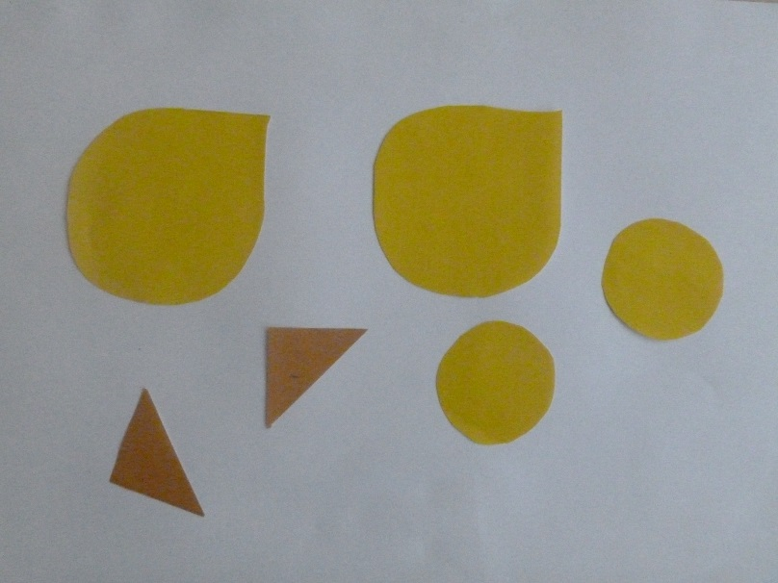
Показать, как вырезать из квадрата тело цыпленка с хвостиком.
Пояснить, что нужно закруглить у квадрата не все четыре уголка, а три.
Один незакругленный уголок и будет хвостиком цыпленка.
Предложить ребёнку приступить к вырезанию частей для двух цыплят.
В процессе работы следить, чтобы он полностью использовал всю поверхность исходной формы.
Напомнить, как держать ножницы при закруглении уголков квадратов.
Пояснить, что клюв и глаза цыплят нарисуем, когда подсохнет работа.

Slide 7
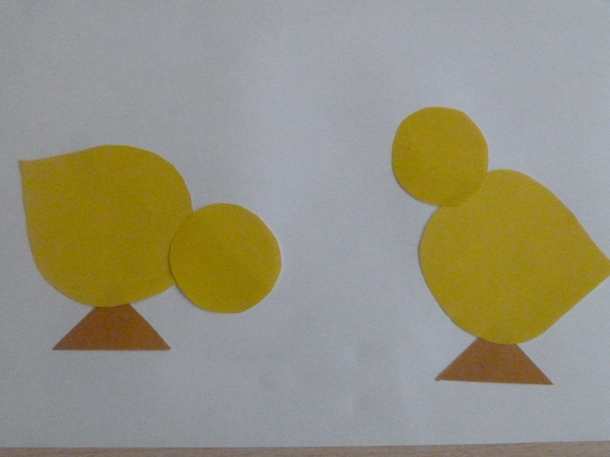
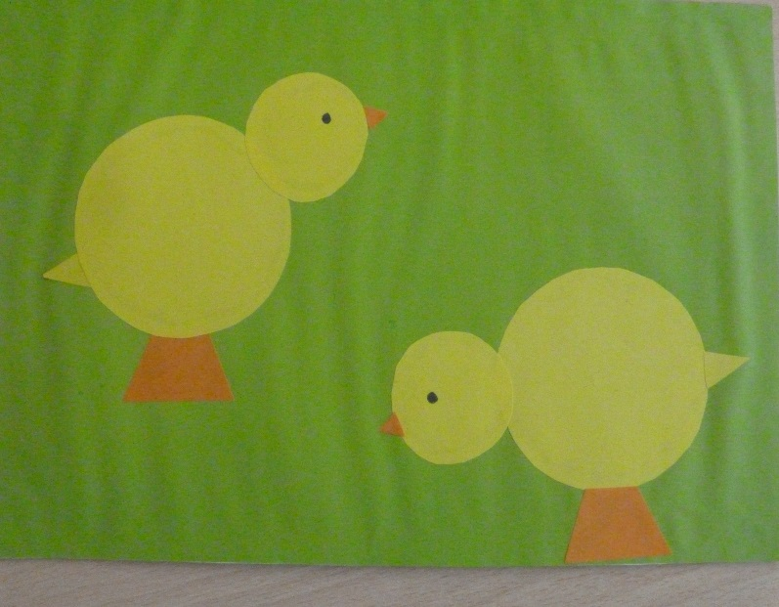
Когда ребёнок начнёт выкладывать фигурки цыплят на зеленом листе бумаги, надо спросить, что будут делать их цыплята, и в зависимости от выбранного действия дать фигурки бабочек, червяков или мисочки.
Следует ориентировать ребёнка на передачу взаимосвязи между цыплятами: «Может быть, два цыпленка нашли червяка и каждый тянет его к себе; может быть, один цыпленок успел схватить бабочку за крыло, а другой смотрит на него; может быть, цыплята вместе пьют из миски.

